Slide 1

생성형AI의 이해
임도형
로완 CTO

Slide 2
임도형
연세대학교 전자공학과, 인지과학 석박사 수료, AI 전공
SW 솔루션 개발 15년
딥러닝 실무 7년
현재 디지털치료제 로완 CTO

Slide 3
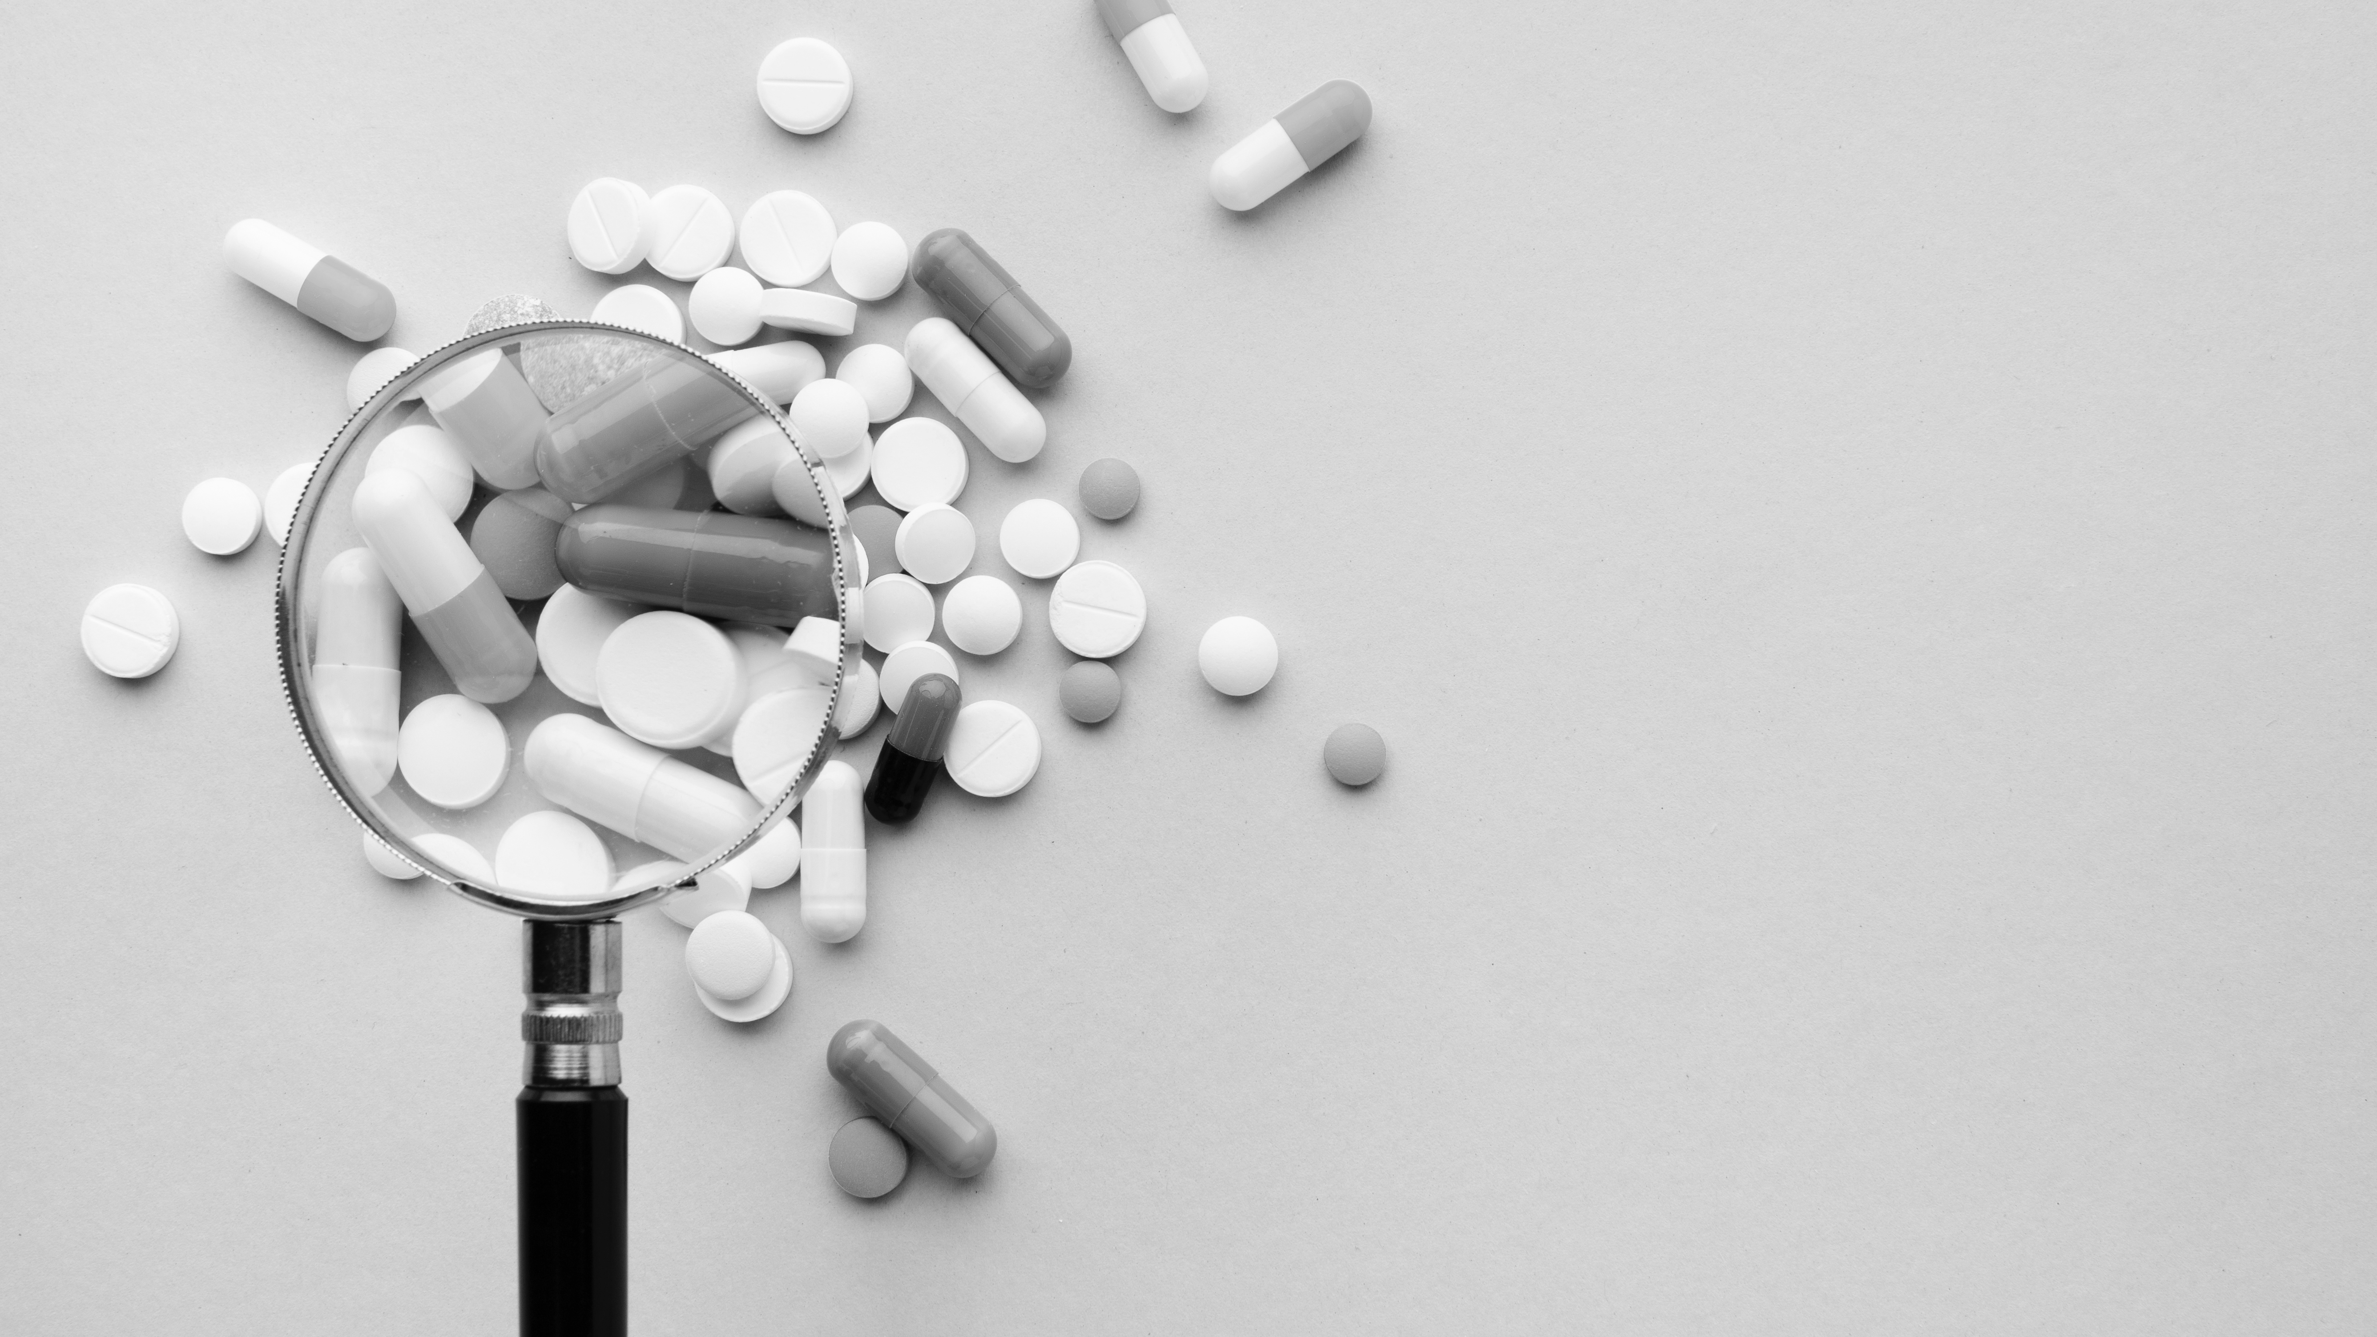
AI의 흐름

Slide 4
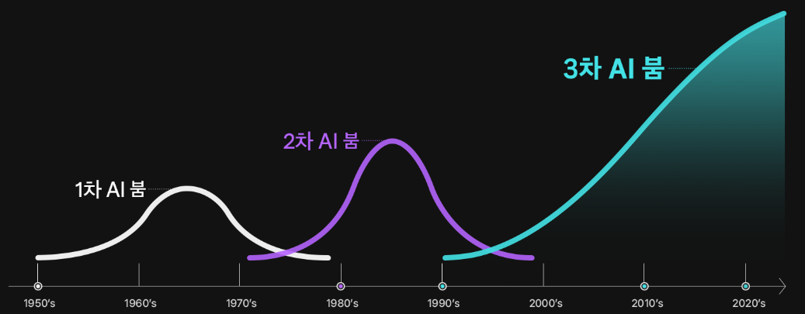
2000년 AI 겨울

Slide 5
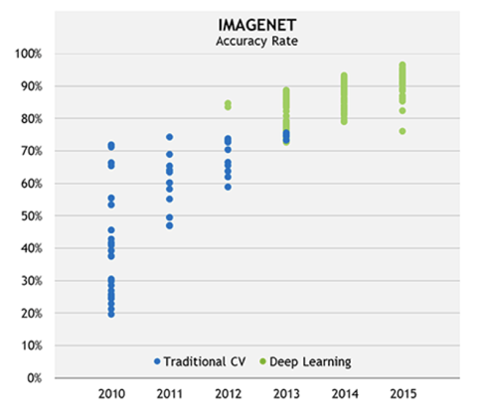
2012년 AI의 부활

Slide 6
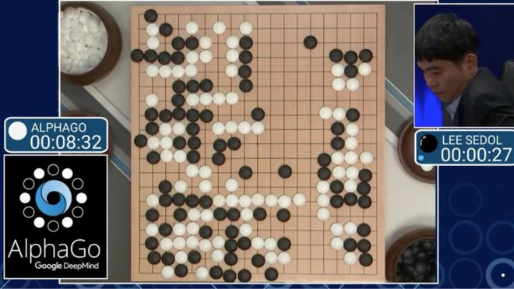
2016년 AlphaGo

Slide 7
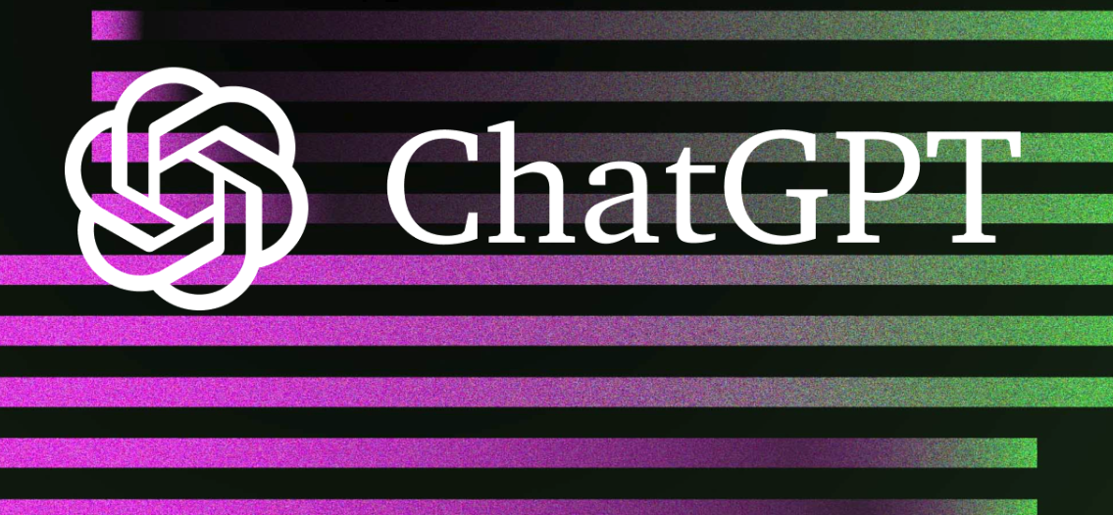
2023년 ChatGPT

Slide 8
AlphaGo, ChatGPT
AlphaGo는 AI의 인지도를 아주 크게 높였다.
큰 관심을 끌었으나, 산업화나 돈벌이는 안되었다.
ChatGPT는 비지니스 가능성을 보여주었다.
실 적용 가능성을 보여주었다.
수 많은 산업화 시도가 진행 중

Slide 9
ChatGPT

Slide 10
학습 데이터
위키피디아, 온라인상의 text, e-book, 저널, Reddit, 논문.
GPT-3의 경우 735GB

Slide 11
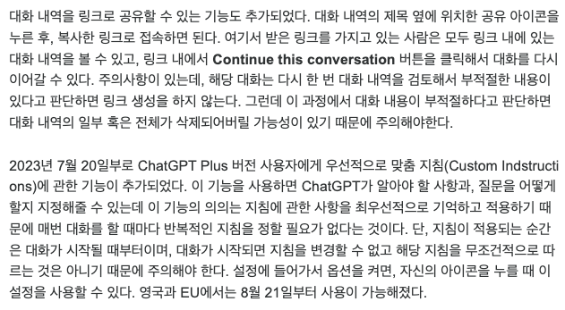
ChatGPT 학습

Slide 12
ChatGPT 학습

Slide 13
ChatGPT 학습
2023년 7월 20일부로 ChatGPT Plus 버전 사용자에게 우선적으로

Slide 14
ChatGPT 학습
2023년 7월 20일부로 ChatGPT Plus 버전 사용자에게 우선적으로
맞춤

Slide 15


ChatGPT 학습
2023년 7월 20일부로 ChatGPT Plus 버전 사용자에게 우선적으로
맞춤

Slide 16
ChatGPT 학습

Slide 17
ChatGPT 학습
버튼을 클릭해서 대화를 다시 이어갈 수 있다. 주의사항이 있는데, 해당 대화는 다시 한 번 대화
내역을

Slide 18
ChatGPT 학습
버튼을 클릭해서 대화를 다시 이어갈 수 있다. 주의사항이 있는데, 해당 대화는 다시 한 번 대화
내역을

Slide 19
ChatGPT 학습
xc
맞춤 지침(Custom Indstructions)에 관한 기능이 추가되었다. 이 기능을
사용하면

Slide 20
ChatGPT 학습
때문에 매번 대화를 할 때마다 반복적인 지침을 정할
필요가

Slide 21
ChatGPT 응답 시에는
ChatGPT의 학습데이터 구성은?

Slide 22
ChatGPT 응답 시에는
ChatGPT의 학습데이터 구성은?
GPT-3.5

Slide 23
ChatGPT 응답 시에는
ChatGPT의 학습데이터 구성은?
GPT-3.5

Slide 24
ChatGPT 응답 시에는
ChatGPT의 학습데이터 구성은?
GPT-3.5
아키텍처를

Slide 25
ChatGPT 응답 시에는
ChatGPT의 학습데이터 구성은?
GPT-3.5 아키텍처를

Slide 26
ChatGPT 응답 시에는
ChatGPT의 학습데이터 구성은?
GPT-3.5 아키텍처를
기반으로

Slide 27
ChatGPT 응답 시에는
ChatGPT의 학습데이터 구성은?
GPT-3.5 아키텍처를 기반으로

Slide 28
ChatGPT 응답 시에는
ChatGPT의 학습데이터 구성은?
GPT-3.5 아키텍처를 기반으로
한

Slide 29
ChatGPT 응답 시에는
ChatGPT의 학습데이터 구성은?
GPT-3.5 아키텍처를 기반으로 한

Slide 30
ChatGPT 응답 시에는
ChatGPT의 학습데이터 구성은?
GPT-3.5 아키텍처를 기반으로 한
모델로

Slide 31
ChatGPT 응답 시에는
ChatGPT의 학습데이터 구성은?
GPT-3.5 아키텍처를 기반으로 한
모델로

Slide 32
ChatGPT 응답 시에는
ChatGPT의 학습데이터 구성은?
GPT-3.5 아키텍처를 기반으로 한
모델로
,

Slide 33
ChatGPT 응답 시에는
ChatGPT의 학습데이터 구성은?
GPT-3.5 아키텍처를 기반으로 한
모델로,

Slide 34
ChatGPT 응답 시에는
ChatGPT의 학습데이터 구성은?
GPT-3.5 아키텍처를 기반으로 한
모델로,
OpenAI가

Slide 35
ChatGPT 응답 시에는
ChatGPT의 학습데이터 구성은?
GPT-3.5 아키텍처를 기반으로 한
모델로, OpenAI가

Slide 36
ChatGPT 응답 시에는
ChatGPT의 학습데이터 구성은?
GPT-3.5 아키텍처를 기반으로 한
모델로, OpenAI가
수많은

Slide 37
ChatGPT 응답 시에는
ChatGPT의 학습데이터 구성은?
GPT-3.5 아키텍처를 기반으로 한
모델로, OpenAI가 수많은

Slide 38
ChatGPT 응답 시에는
ChatGPT의 학습데이터 구성은?
GPT-3.5 아키텍처를 기반으로 한
모델로, OpenAI가 수많은
웹

Slide 39
ChatGPT 응답 시에는
ChatGPT의 학습데이터 구성은?
GPT-3.5 아키텍처를 기반으로 한
모델로, OpenAI가 수많은 웹

Slide 40
ChatGPT 응답 시에는
ChatGPT의 학습데이터 구성은?
GPT-3.5 아키텍처를 기반으로 한
모델로, OpenAI가 수많은 웹
페이지

Slide 41
ChatGPT 응답 시에는
ChatGPT의 학습데이터 구성은?
GPT-3.5 아키텍처를 기반으로 한
모델로, OpenAI가 수많은 웹
페이지

Slide 42
ChatGPT 응답 시에는
ChatGPT의 학습데이터 구성은?
GPT-3.5 아키텍처를 기반으로 한
모델로, OpenAI가 수많은 웹
페이지
,

Slide 43
ChatGPT 응답 시에는
ChatGPT의 학습데이터 구성은?
GPT-3.5 아키텍처를 기반으로 한
모델로, OpenAI가 수많은 웹
페이지,
책

Slide 44
ChatGPT 응답 시에는
ChatGPT의 학습데이터 구성은?
GPT-3.5 아키텍처를 기반으로 한
모델로, OpenAI가 수많은 웹
페이지, 책

Slide 45
출력 내용은
주어진 입력에 대하여 학습된 모델이 그럴 듯한 한 단어를 고른다.

Slide 46
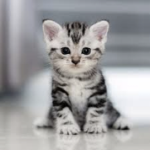
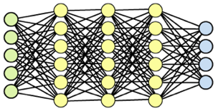
분류 문제
DNN
0

Slide 47
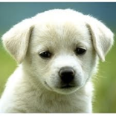
분류 문제
DNN
1

Slide 48
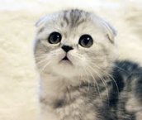
분류 문제
DNN
0

Slide 49
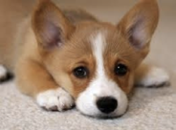
분류 문제
DNN
1

Slide 50
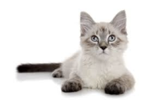
그럴 듯한 분류 결과
DNN
0.0013
0 : 고양이
1 : 강아지

Slide 51
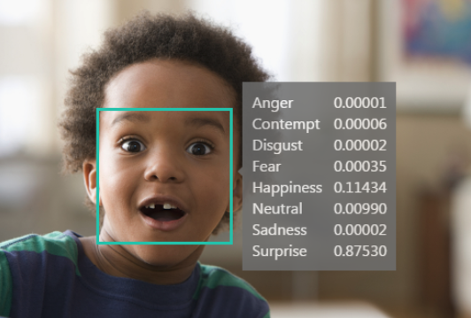
분류와 신뢰도
정답을 모른다.
최고 출력값의 것을 고른다.

Slide 52
근거 없는 대답
ChatGPT는 기억하지 못한다.
최고 출력값의 것을 고를 뿐이다.
...
...
자동차 0.000000120
책 0.000083114
논문 0.000002523
우산 0.000000001
…
…
ChatGPT의 학습데이터 구성은?
GPT-3.5 아키텍처를 기반으로 한
모델로, OpenAI가 수많은 웹 페이지,

Slide 53
제약 많은 ChatGPT

Slide 54
믿을만 하지 못하다
ChatGPT의 답은 그럴 듯 하지만, 믿으면 안된다.
“It still is not fully reliable” from GPT-4 기술 보고서
환각(hallucination)

Slide 55
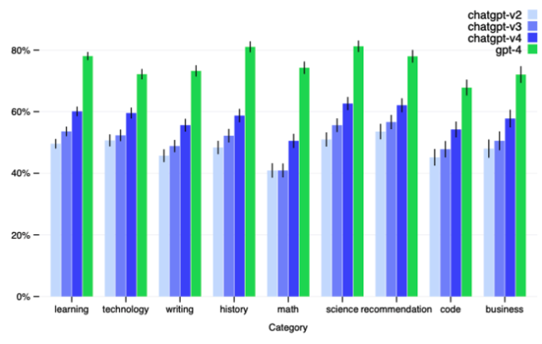
사실성 검사 결과
GPT-4 기술 보고서

Slide 56
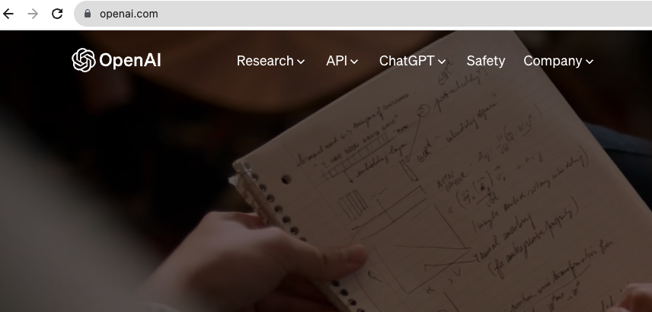
안전하지 못하다
안전성에 대한 보장 없다.
보장은 못하면서 기술 보고서에 많이 언급된다. 반증이다.
홈페이지 주 메뉴중 하나가 ‘Safety’

Slide 57
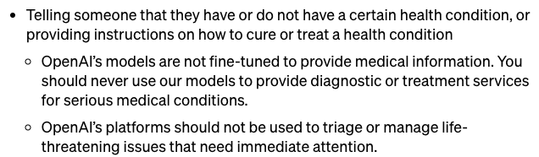
의료용 사용 불허
다음이 허용되지 않음
건강 상태를 얘기하는 것
치료 방법을 제공하는 것
환자가 직접 받을 응답에 사용하면 안된다.
from openai usage poliy : https://openai.com/policies/usage-policies

Slide 58
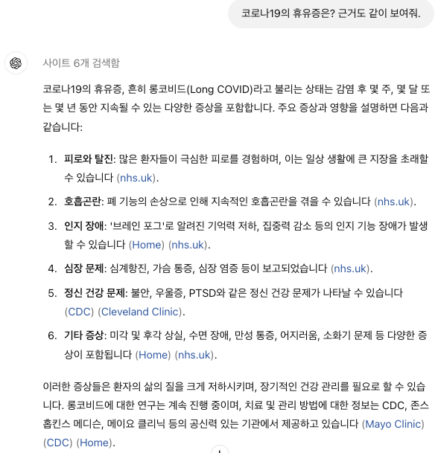
근거 없는 답변
있어 보이기는 한데

Slide 59
길이 제약
입력과 출력 길이에 제약이 있었는데, 거의 극복
GPT-3.5 Turbo는 A4 4장 정도.
GPT-4 Turbo는 120장 정도

Slide 60
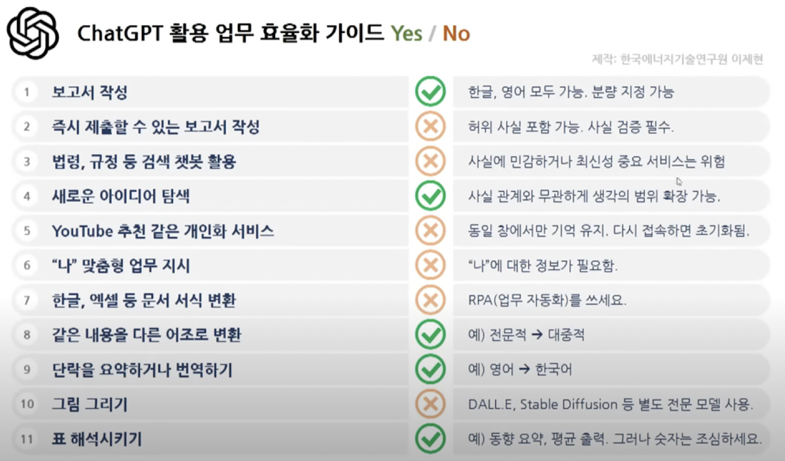
제한된 활용

Slide 61
그래도 쓸만한 ChatGPT

Slide 62
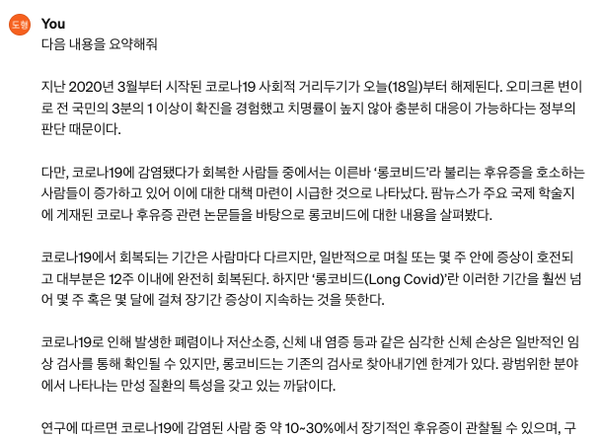
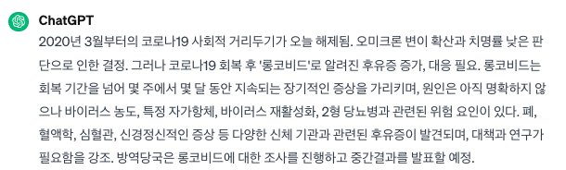
문서 요약

Slide 63
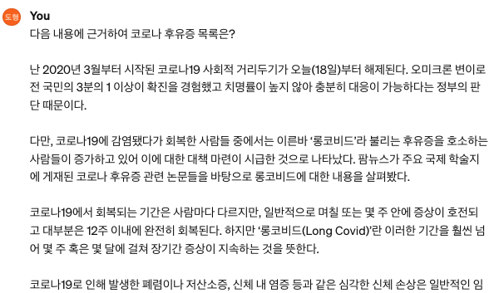

문서 기반 답변

Slide 64
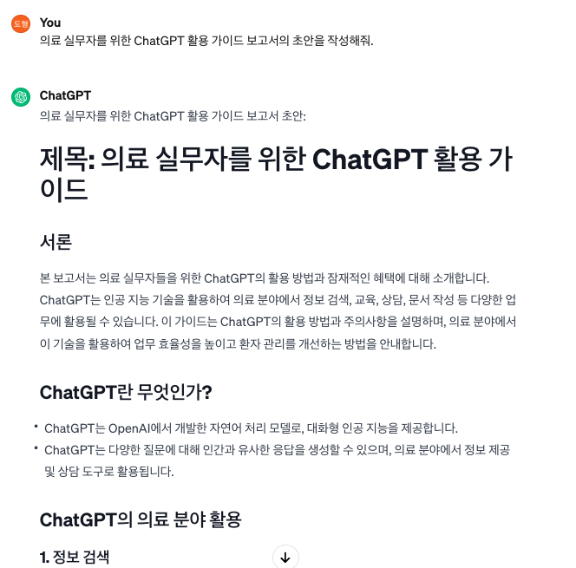
보고서 초안

Slide 65
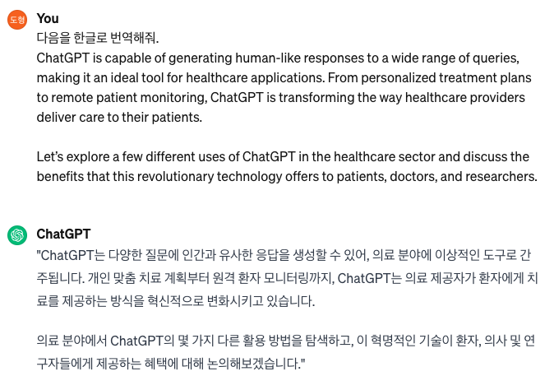
번역

Slide 66
생성형 AI

Slide 67
2가지 타입
토큰 예측 반복 방법 : ChatGPT와 같은 텍스트 생성
잠재공간 디코딩 방법 : 이미지 생성과 같으

Slide 68
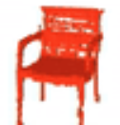

특정 영상을 숫자로 인코딩/디코딩
Encoder
1.0
Decoder
0.5
0.0

Slide 69
인코딩된 값을 영상으로 매핑하는 디코더
1.0
Decoder
0.5
0.0

Slide 70
인코딩된 값 사이의 값
1.0
Decoder
0.5
0.0

Slide 71
인코딩된 값 사이의 값을 디코딩 하면?
1.0
Decoder
?
0.5
0.0

Slide 72
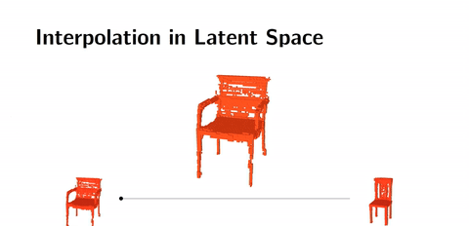
생성된 영상
https://medium.com/@juliendespois/latent-space-visualization-deep-learning-bits-2-bd09a46920df

Slide 73
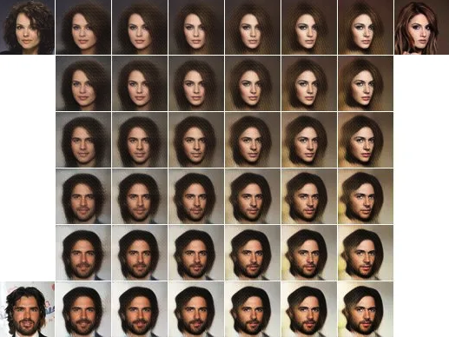
생성된 영상

Slide 74
연구자 들이 보는 데이터
연속된 숫자들로 구성된 하나의 벡터로 본다.
예) 크기 3, 당도 2의 사과는 (3, 2)
그 벡터는 2차원 공간에서 한 점이다.
모든 영상은 벡터이다.
예) 100x100 영상은 10,000개의 숫자로 구성됨
10,000차원 공간에서 한 점이다.
(3, 2)

Slide 75
데이터 생성?
데이터 갯수가 아무리 많아도 그 점들 사이에는 공간이 있다.
그 공간의 데이터를 찾는 것이 생성형 AI

Slide 76
ChatGPT 실습

Slide 77
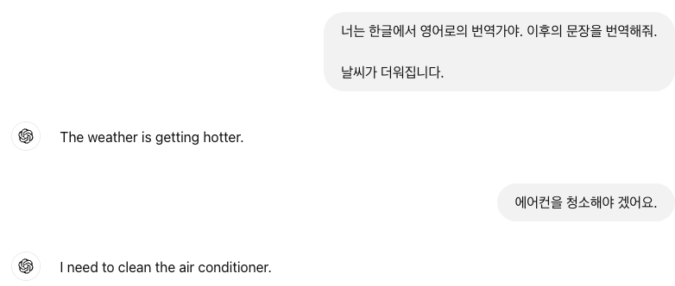
Prompt
ChatGPT의 역할을 명시
ChatGPT가 수행할 대상

Slide 78
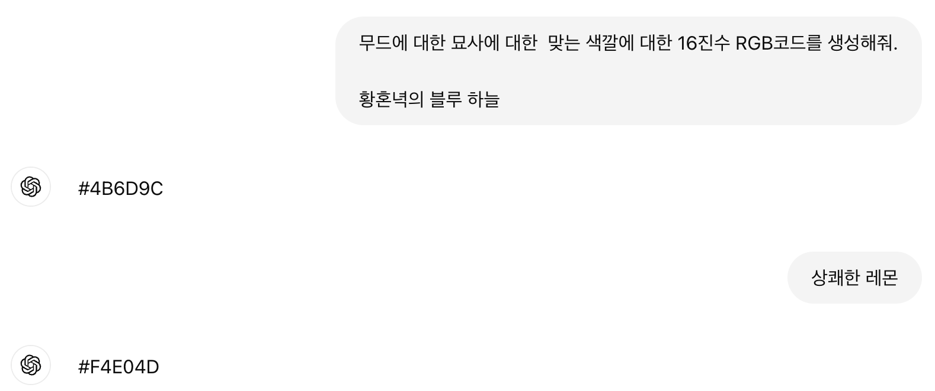


Prompt
prompt
color code viewer : https://www.atatus.com/tools/color-code-viewer

Slide 79
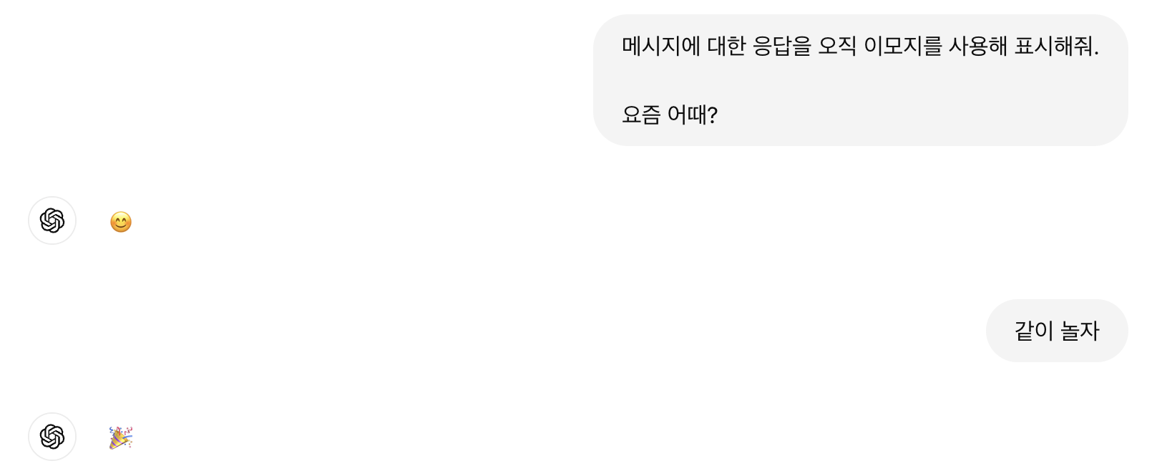
Prompt

Slide 80
Prompt
모델이 수행할 작업이나 대답할 질문을 지시

Slide 81
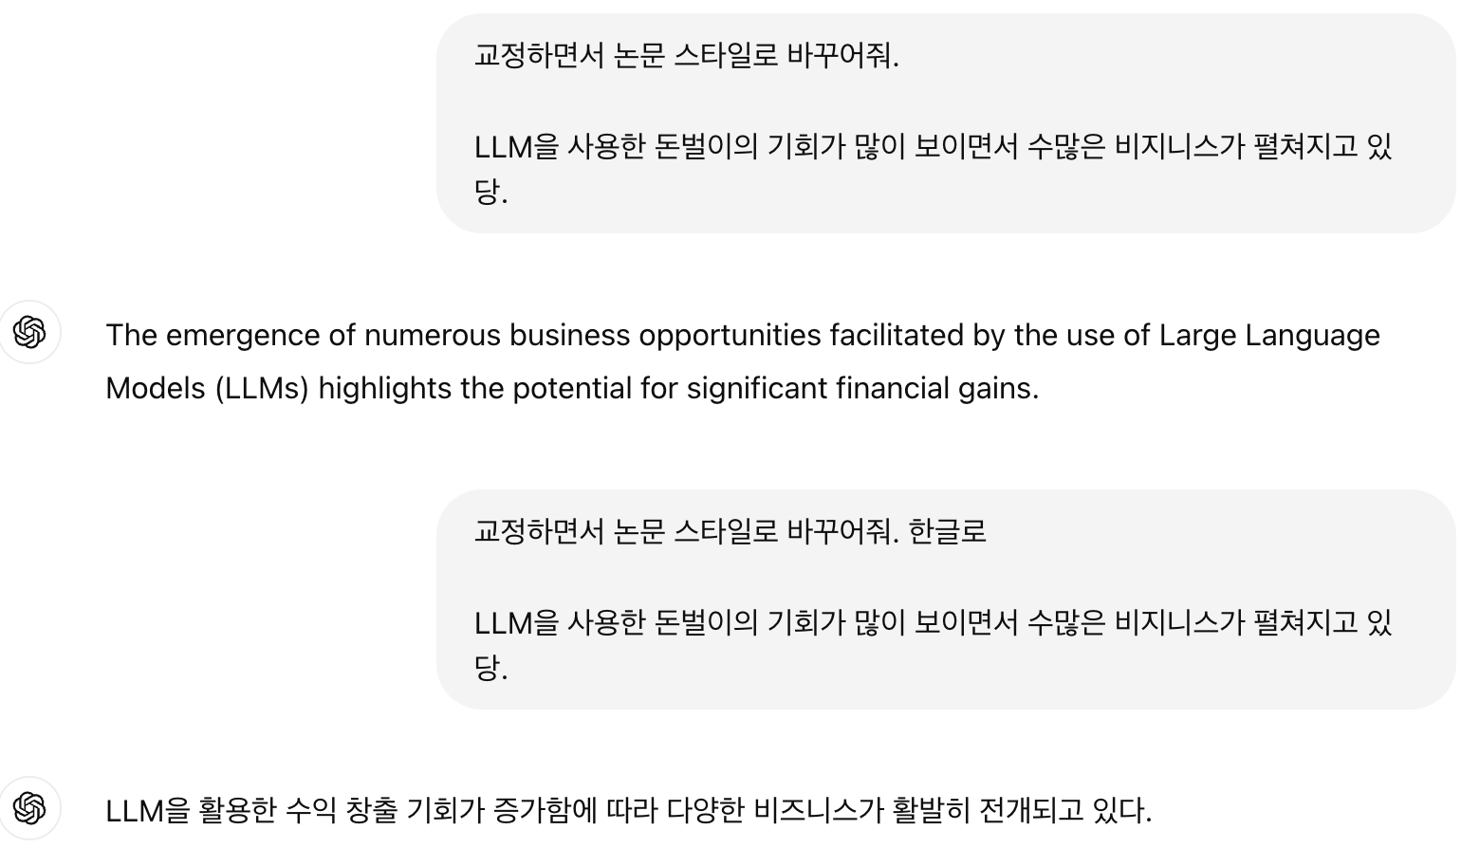
활용 예

Slide 82
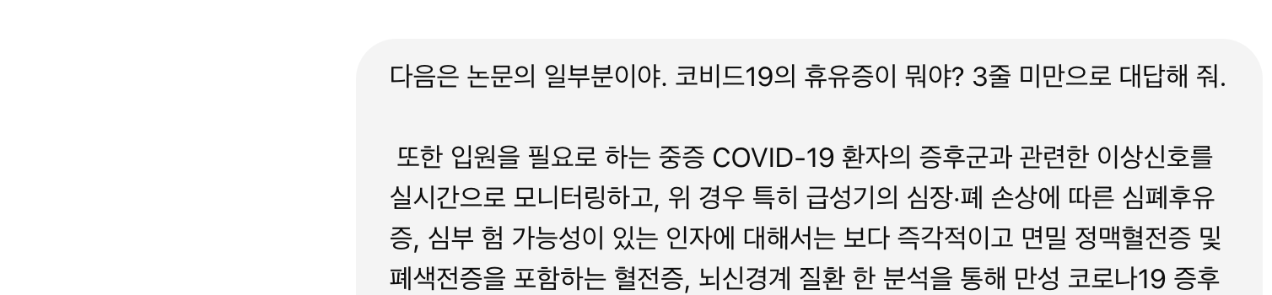

활용 예

Slide 83
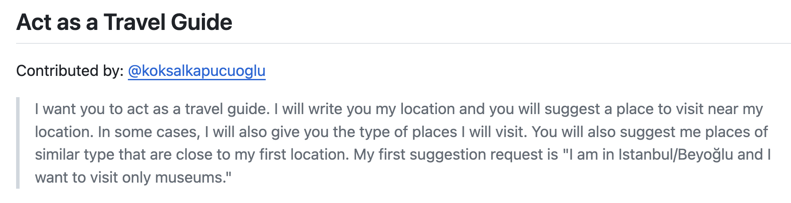
Prompt 모음
https://github.com/f/awesome-chatgpt-prompts

Slide 84
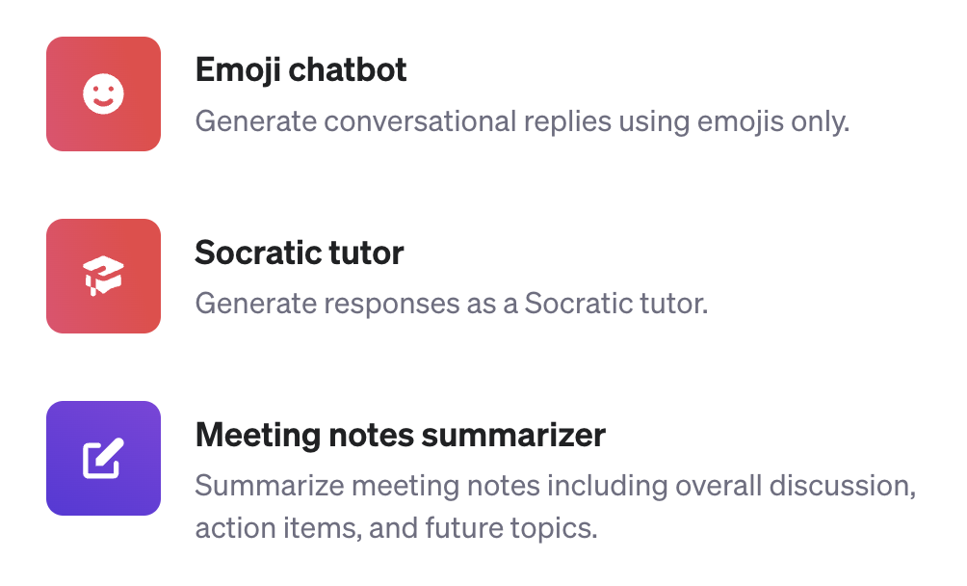
Prompt Example
https://platform.openai.com/docs/examples

Slide 85
OpenAI API

Slide 86
OpenAI
ChatGPT 만든 회사
LLM(Large Language Model)의 붐을 일으킨
LLM을 리딩하는

Slide 87



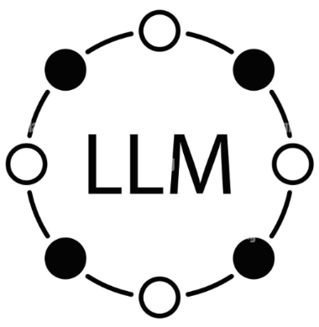

ChatGPT 서비스
웹브라우저
사용자
ChatGPT 서비스
OpenAI API
딥러닝 모델

Slide 88
OpenAI API
웹브라우저
사용자
ChatGPT 서비스
OpenAI API
딥러닝 모델
딥러닝 모델을 호출해서 사용하기 위한

Slide 89

OpenAI API
웹브라우저
사용자
ChatGPT 서비스
OpenAI API
딥러닝 모델
만들어 놓은 것 외부에서도 공개
프로그램

Slide 90
OpenAI API
개발해 놓은 딥러닝 모델을(GPT-2, GPT-3, GPT-3.5, GPT-4)를 외부에 서비스(ChatGPT) 하기 위한 방법
SW에서 기능 호출방법을 API라고 한다.
ChatGPT 서비스는 이를 호출하여 외부에 서비스 한다.
이를 외부에서도 호출하도록 공개했다.
ChatGPT의 모든 기능을 프로그램을 통해 사용할 수 있다.

Slide 91
OpenAI API 기능들

Slide 92
Endpoints
Chat Completions : ChatGPT에서 보던 채팅.
Fine-tuning : 사용자의 데이터로 추가 학습.
Batch : 다수의 요청 처리.
Image generation : 이미지 생성.
Text to speech : 음성 합성.
Speech to text : 음성 인식.
Embeddings : 데이터를 숫자 벡터로 변환.
Moderation : 입력의 유해 평가

Slide 93
ChatGPT의 임팩트

Slide 94
ChatGPT 이전에는
모든 데이터는 디바이스 안의 특정 타입.
사람과 친숙하지 않은
엑셀의 숫자들
영상
사람만이 편집 가능한 문장

Slide 95
ChatGPT 이전에는
AI에 사용하려면 하여간에 데이터를 가공해야.
엑셀 타입으로 만들어야만.
종이위의 정보를 특정 포멧으로.
문장은 잘 처리하지 못했고

Slide 96
ChatGPT 이전에는
학습된 AI모델은 학습된 데이터 형태에 고착화된
엑셀 컬럼의 10개였다면, 무조건 10개만
영상 크기가 600x400이면 무조건 이 크기로

Slide 97
ChatGPT 이후에는
사람과 친숙한 자연어로
엑셀이나 특정 포멧없이 그냥 그대로
데이터 형태 없이 원래 문장 그대로

Slide 98
ChatGPT와 새로운 사업가능성
사람의 언어를 해석하여 기존 서비스 호출이 가능
기존 서비스 결과를 사람의 언어로
기계와 사람간의 인터페이스에 대한 혁명이다.

Slide 99



기존 서비스 사용
자연어
전문가(번역, 법률, …)
키보드 입력
서비스(예약, 커머스, 검색, …)

Slide 100


이후 서비스 사용
자연어
전문가(번역, 법률, …)
자연어
신규 서비스
서비스(예약, 커머스, 검색, …)

Slide 101
이후 서비스 사용
자연어
전문가(번역, 법률, …)
자연어
자연어 서비스(요약, 답변, …)
신규 서비스
서비스(예약, 커머스, 검색, …)

Slide 102
이후 서비스 사용
자연어
전문가(번역, 법률, …)
자연어
자연어 서비스(요약, 답변, …)
신규 서비스
서비스(예약, 커머스, 검색, …)

Slide 103
이후 서비스 사용
자연어
전문가(번역, 법률, …)
자연어
자연어 서비스(요약, 답변, …)
신규 서비스
서비스(예약, 커머스, 검색, …)

Slide 104
ChatGPT를 대비

Slide 105
AlphaGo가 바꾼 것
AI 연구를 위안 기반이 형성되었다.
투자, 연구소, 연구자, 디바이스, 데이터
하지만 소수 연구자와 소수 기업의

Slide 106
ChatGPT는
기계와의 입출력 방법
모든 디지털 디바이스들
고도화 되는 기존 서비스들
새로운 서비스들
모든 이의

Slide 107
흐름
농경, 문자, 종이, 증기기관, 전기, 자동차, 통신, 모바일, iPhone
그리고 이제 AI

Slide 108
의료에서는
자연어
의료 실무자
자연어
자연어 서비스(요약, 답변, …)
신규 서비스
서비스(예약, 커머스, 검색, …)

